Slide 1
Compilar recursos estáticos
Beneficios:
Minificado: páginas web más eficientes.
Lenguajes que necesitan compilación: SASS, TypeScript…
Cross-browser: autoprefijos de CSS, Babel para JS.

Slide 2


Sourcemaps
Sourcemaps
  Ver el código fuente original en el navegador.
  SASS: muestra la posición de los archivos en el código original.
  JS / Typescript: breakpoints en el código original
  Se cargan solamente al abrir DevTools.

Slide 3
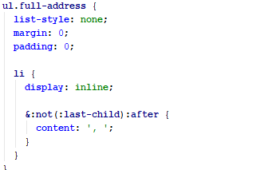

SASS in 1 minute
Nesting
Variables

Slide 4
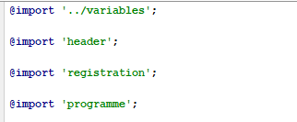
SASS in 1 minute
Imports
Loops
Functions
...

Slide 5
Cómo compilar
Compilar es necesario constantemente al desarrollar.
Lo más importante: la simplicidad
  Fácil de usar: un solo comando.
  Fácil de aprender: documentar el uso, explicar a nuevos desarrolladores.
  Automatizar: comandos tipo „watch“.

Slide 6
Gulp
Herramienta para automatizar tareas.
  Vía node.js.
  Miles de plugins.
  Instalar (con package.json): „npm install“ → listo
  Una vez instalado: „gulp“ o „gulp watch“ → listo

Slide 7
Recursos compilados y Git
Compilar recursos en el servidor vs. Compilar en local, subir a VCS.
Compilar en local:
  Evitar problemas de entorno (ej. Versión Node en servidor).
  Subida más rápida
Compilar en servidor:
  Conflictos / merge: Git no maneja bien archivos minificados.
  Olvidos / descuidos.
  Tamaño de repositorio: recursos duplicados.
  Compilación distinta en prod y dev (ejemplo: minificar sólo en prod).

